Slide 1
報名序號：110070 團隊名稱：HEY
團隊測驗報告
註1：請用本PowerPoint 文件撰寫團隊程式說明，請轉成PDF檔案繳交。
註2：依據競賽須知第七條，第4項規定：
測試報告之簡報資料不得出現企業、學校系所標誌、提及企業名稱、學校系所、教授姓名及任何可供辨識參賽團隊組織或個人身分的資料或資訊，違者取消參賽資格或由評審會議決議處理方式。

Slide 2
一、資料前處理(說明資料前處理過程)
步驟一: 在觀察資料時，發現有幾筆一模一樣的資料，所以我們先把重複的資料(使用drop_duplicate)
步驟二: 由於相同的F_1至F_13具有不同的output值，因此將資料以F_1至F_13做Group_by
步驟三: 將Group_by後的結果，依照不同的群組將O欄位取中位數
步驟四:正規化(z-score)所有欄位
步驟五: 將訓練資料(X)與測試資料(X_test)的F_1~F_13正規化後的欄位進行合併(X_com)
步驟六:利用HDBSCAN將合併的資料(X_com)進行分群，找出與測試資料比較像的訓練資料
步驟七: 找出與測試資料最接近的訓練資料當做訓練集(X_sub)，將其切割成訓練(X_train)與驗證資料(X_val)
步驟八: 將訓練資料(X_train)放入GPyBCM進行訓練並預測驗證資料集(X_val)，使模型達到較高的R分數以及較低的誤差(MSE)
步驟九:將模型去預測測試資料(X_test)
步驟十: 將預測的出的值(y_pred)乃是正規化後的數值，因此將其還原成原始數值

Slide 3
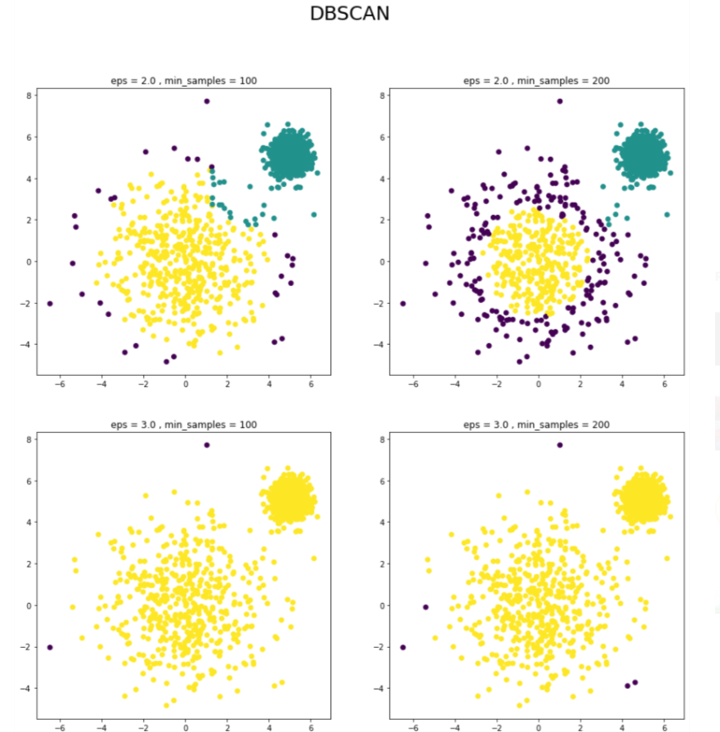
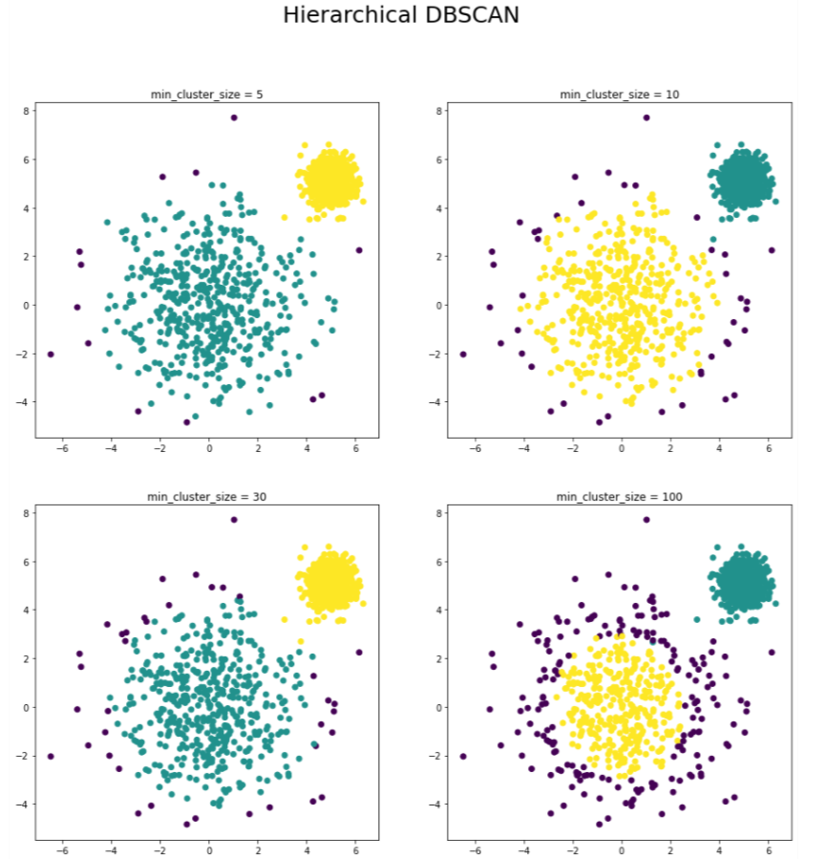
二、演算法和模型介紹(介紹方法細節)
1. 利用HDBSCAN進行分群找出與測試資料最接近的訓練資料
HDBSCAN為一種分群的方法，優化了「Kmeans無法自行設置最適合的分群數」及「DBSCAN會預設所有的cluster密度為類似」的缺點。

Slide 4
二、演算法和模型介紹(介紹方法細節)
2. GPyBCM進行訓練與預測(Bayesian Committee Machines for large-scale Gaussian Process regression)
GPy是想辦法去模擬出資料的分布，訓練資料集的大小會影響GPy的速度，所以我們用的是類似隨機森林的方式。GPyBCM是把GPy分給m個人，且每個人拿到的資料不同其採用亂數取資料集，而每個人針對所拿到的不同資料集去模擬猜測出分布，再把所有m個人的模擬合併起來。

Slide 5
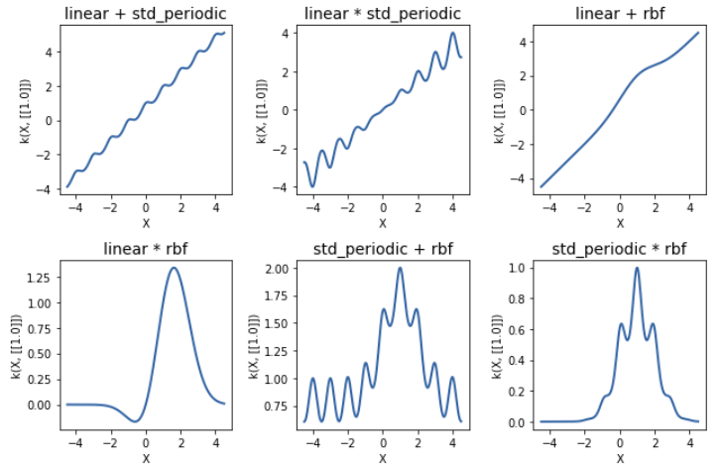
二、演算法和模型介紹(介紹方法細節)-GPyBCM
GPyBCM是把GPy分給m個人，而這m個人其擁有的分布模型可能是以下圖示，從資料中去學習不同分布利用不同的權重分配組合起來。

Slide 6
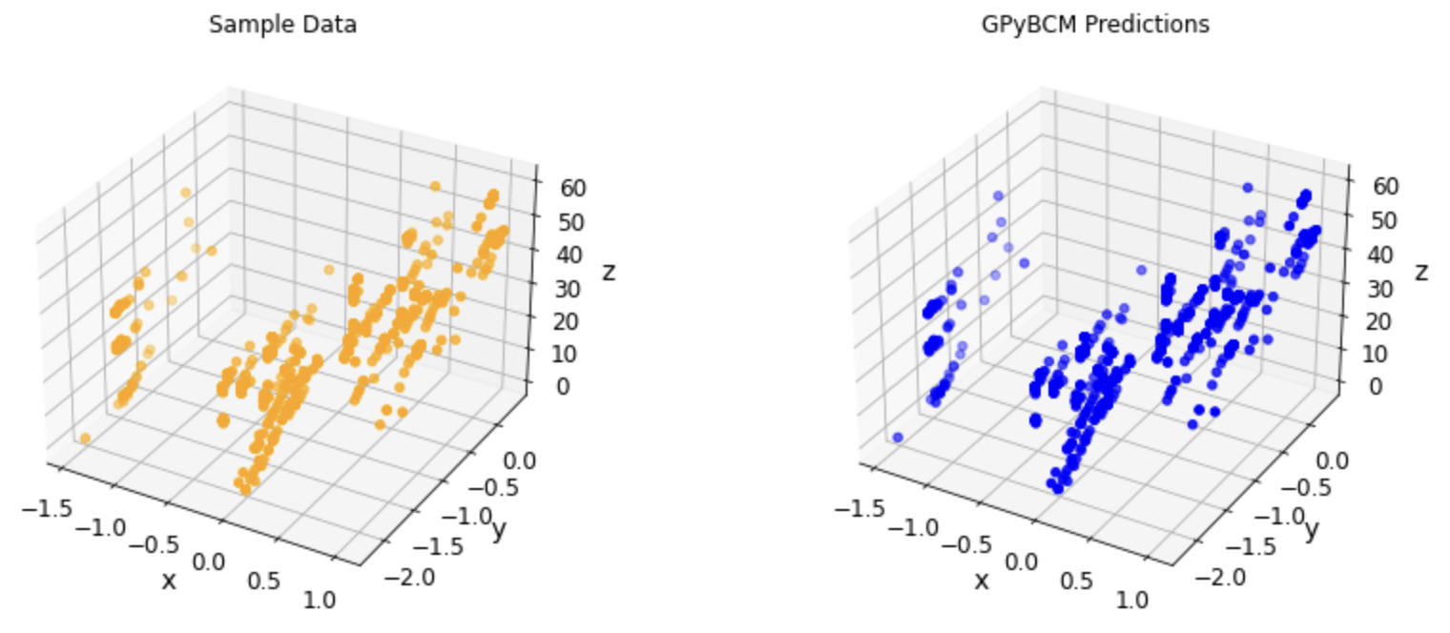
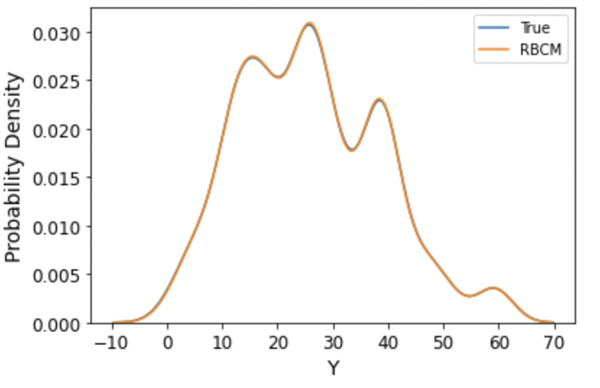
三、預測結果
將訓練資料(X_train)放入GPyBCM進行訓練並預測驗證資料集(X_val)，左圖為F1, F2與O值得3D分布圖，我們可以左邊為其數值的真正分布，右邊為經由模型訓練預測所得出來的3D分布圖。
藍色的線為驗證資料集(X_val)的O值分布狀態，而橘色的線表達著經由模型所預測出來的分布，兩者相當接近。

